Slide 1
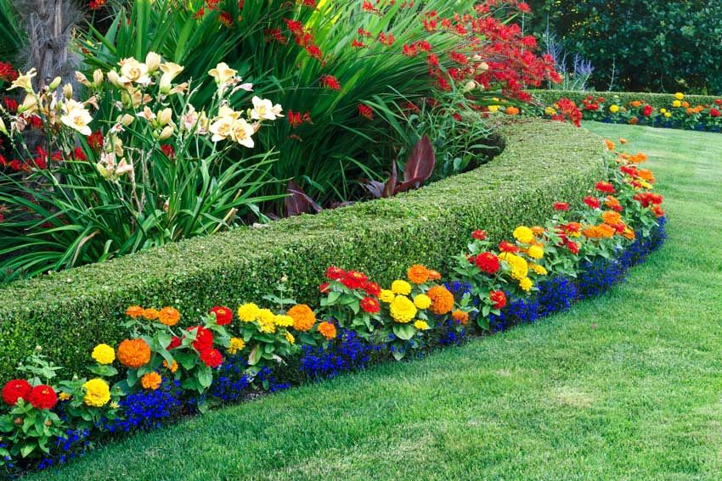
13. května 2025
PÁTÝ DEN
ZAHRADA
Zahrada ohrazená živým plotem nebo zdí, s bujnými květinami a rostlinami, koberci bujné trávy, barvami a vůněmi tisíců odstínů, je příjemným a klidným místem.

Slide 2
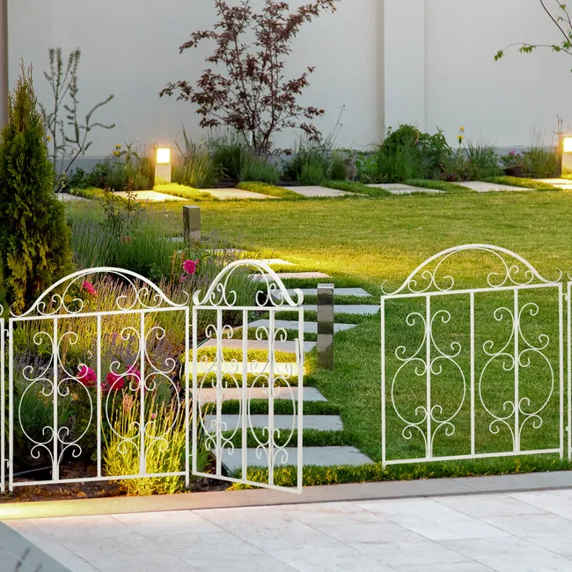
Zahrada je prostor, který vzbuzuje řadu emocí a pocitů.Obraz zahrady leží u etymol. kořene slova ráj.
(z perského pairidaeza, z něhož pochází i hebrejské pardeš, a řeckého parádeisos, s prapůvodním významem „uzavřená zahrada“), připomíná čistotu a klidnou krásu počátků a šťastný osud člověka na konci dějin.

Slide 3
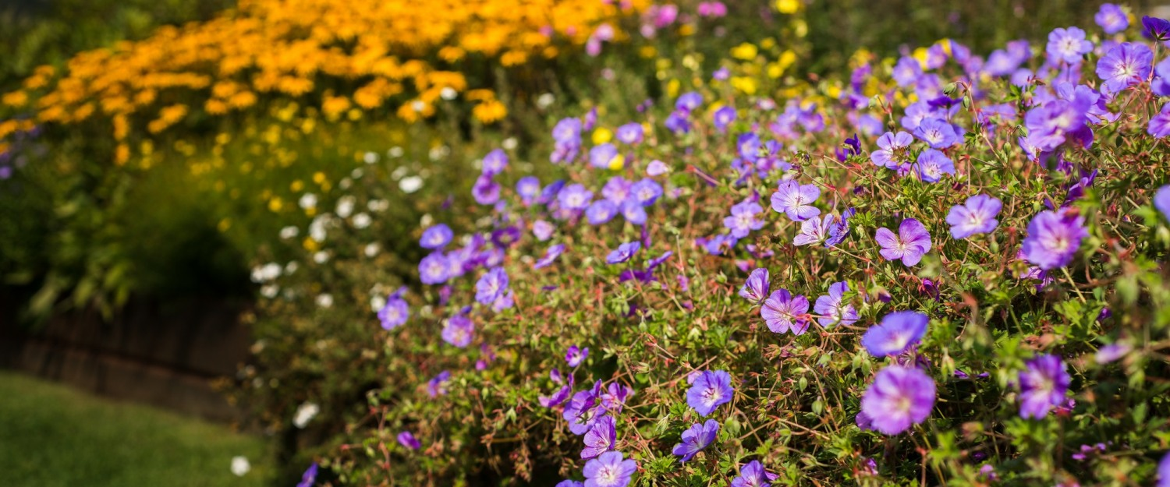
Marie Dominika jistě znala spíše pole a vinice než kvetoucí a voňavé zahrady, ale výmluvná symbolika zahrady jí nebyla cizí.

Slide 4
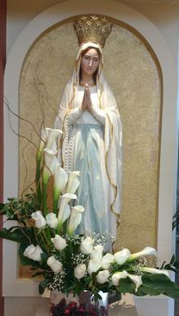
Blízko svátku Neposkvrněné Panny Marie s prostotou doporučuje sestrám: „Musíme ve svých srdcích zasadit krásné květy, abychom z nich pak vytvořily krásnou kytici, kterou bychom darovaly naší nejdražší Matce, Nejsvětější Marii“ (L 27,7): prostá slova, která prozrazují upřímnost a jemnost ducha.

Slide 5
Obraz zahrady se výslovně objevuje ve dvou dopisech adresovaných mladé sestře Marianně Lorenzale: "Je vaše zahrada dobře udržovaná, dává dobrou naději na dobrou úrodu? Musíš své srdce přirovnat k zahradě. Když ji budeš dobře obdělávat, přinese dobré plody, a když o ni nebudeš pečovat a každý den ji trochu obdělávat, bude plná plevele, není-liž pravda?

Slide 6
Proto seberme odvahu a každý den se podívejme, jestli nám něco nepřekáží, nějaký pocit, a když ho najdeme, vytněme ho" (L 50,1-2). "Ještě důležitější je, abys dbala na to, aby malá zahrádka tvého srdce byla dobře udržovaná. Každou chvíli se na ni musíš podívat, jestli tam není nějaký špatný plevel, který by dusil ostatní dobré malé rostlinky." (L 58,3)

Slide 7
Matka Mazzarello dobře ví, že není snadné udržovat zahradu srdce „dobře upravenou“, zná únavu z pletí, je realistická, ale optimistická, protože nedůvěřuje tolik sobě, ale Pánu. Obraz zahrady se uplatňuje i ve výchovném umění Matky Mazzarello.

Slide 8
Sestra Enrichetta Sorbone dosvědčuje: „Matka Mazzarello se zdála být opravdu dobrou zahradnicí, tou, která dobře pozorovala svou zahradu, aby zjistila, jaké květiny tam má zasadit nebo přesadit.
Poznámka na závěr: kromě „zahrady srdce“ mluví Matka Mazzarello hodně o zvláštní zahradě, kterou je ráj (49krát v 68 dopisech). Možná nevěděla, že výraz ráj implikuje význam zahrada, přesto si byla vědoma toho, že dobrým pěstováním zahrady srdce se člověk dostane do nebeské zahrady, „ráje Božího“ (Zj 2,7).

Slide 9
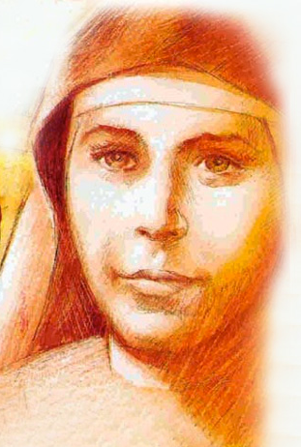
Modlitba: Zahrada mého srdce
Pane, přicházím k Tobě s tichým přáním: aby mé srdce bylo jako zahrada, kterou jsi zasadil svou láskou.
Zasaď do něj semena pokoje, ať zakoření v hloubce mé duše. Zalévej je milosrdenstvím, aby vyrostly v květy laskavosti a pravdy.
Vyplej, prosím, trní hořkosti, co dusí radost a pohlcují světlo. Vymetej stíny sobectví, ať v mé zahradě můžeš chodit beze strachu.
Uč mě trpělivě obdělávat půdu, když je suchá, kamenitá, nebo unavená. Dej mi ruce ochotné pracovat, a srdce otevřené Tvému doteku.
A když přijde čas sklizně, ať to, co roste v mém nitru, slouží druhým: jako ovoce Tvé přítomnosti ve mně.
O to prosím na přímluvu Marie Dominiky Mazzarello.
Amen.

